Slide 1







MEDICATION ERROR
Rosly Zunaedi, S.Kep., Ns., M.Kep.

Slide 2

MEDICATION ERROR
Suatu kejadian yang dapat merugikan bahkan membahayakan keselamatan pasien yang dilakukan oleh petugas kesehatan khususnya dalam hal pelayanan pengobatan pasien.
Suatu kegagalan dalam proses pengobatan yang
memiliki potensi membahayakan pada pasien dalam proses pengobatan ataupun perawatannya. Kesalahan pengobatan ini dapat menyebabkan efek yang merugikan serta berpotensi menimbulkan risiko fatal dari suatu penyakit.

Slide 3
JENIS MEDICATION ERROR
SK Menteri Kesehatan RI No. 72 Tahun 2016
No | Tipe medication Error | Keterangan
1 | Unauthorized drug (kesalahan pemberian obat diluar kuasa) | Obat yang terlanjur diserahkan kepada pasien padahal diresepkan oleh bukan dokter yang berwenang.
2 | Improper dose/quantity (kesalahan karena dosis yang tidak tepat) | Obat yang terlanjur diserahkan kepada pasien padahal diresepkan oleh bukan dokter yang berwenang.
3 | Wrong dose preparation method | Penyiapan/ formulasi atau pencampuran obat yang tidak sesuai
4 | Wrong dose form (kesalahan dari dosis yang salah) | Obat yang diserahkan dalam dosis dan cara pemberian yang tidak sesuai dengan yang diperintahkan di dalam resep.
5 | Wrong patient (salah pasien) | Obat yang diserahkan atau diberikan kepada pasien yang salah, keliru yang tidak sesuai dengan tertera di resep
6 | Omission Error (kesalahan karena kurang stok obat) | Gagal dalam memberikan dosis sesuai permintaan, mengabaikan penolakan pasien atau keputusan klinik yang mengisyaratkan untuk tidak diberikan obat yang bersangkutan.
7 | Extra dose (pemberian obat melebihi yang ditetapkan dokter) | Memberikan duplikasi obat pada waktu yang berbeda.
8 | Prescribing error (kesalahan dalam peresepan) | Obat yang diresepkan secara keliru atau perintah diberikan secara lisan atau diresepkan oleh dokter yang tidak berkompeten.
9 | Wrong administration technique | Menggunakan cara pemberian yang keliru termasuk misalnya menyiapkan obat dengan teknik yang tidak dibenarkan (misalkan obat im diberikan iv).
10 | Wrong time (salah waktu pemberian) | Obat yang di berikan tidak sesuai dengan jadwal pemberian atau diluar jadwal yang ditetapkan

Slide 4
Medication Error
PENYEBAB
Mis-komunikasi
KLASIFIKASI
Prescribing error
Administration error
INSIDEN KESELAMATAN PASIEN
Kejadian Nyaris Cidera
Kejadian Potensial Cidera
Dispending error
Transcribing error
Kondisi lingkungan
Gangguan/interupsi
Beban kerja
Edukasi staf
Kejadian Tidak Cidera
Kejadian Tidak Diharapkan
Kejadian Sentinel

Slide 5
Komunikasi
Institusi pelayanan kesehatan harus menghilangkan hambatan komunikasi antar petugas kesehatan dan membuat SOP bagaimana resep/ permintaan obat dan informasi obat lainnya dikomunikasikan.
Kondisi Lingkungan
Area dispensing harus didesain dengan tepat dan sesuai dengan alur kerja, untuk menurunkan kelelahan dengan pencahayaan yang cukup dan temperatur yang nyaman. Selain itu, area kerja harus bersih dan teratur untuk mencegah terjadinya kesalahan
Gangguan/Interupsi
Beban Kerja
Edukasi Staf
Gangguan/interupsi harus seminimum mungkin dengan mengurangi interupsi baik langsung maupun melalui telepon.
Rasio antara beban kerja dan SDM yang cukup penting untuk mengurangi stres dan beban kerja berlebihan sehingga dapat menurunkan kesalahan
Meskipun edukasi staf merupakan cara yang tidak cukup kuat dalam menurunkan insiden/kesalahan, tetapi mereka dapat memainkan peran penting ketika dilibatkan dalam sistem menurunkan insiden/kesalahan

Slide 6

KLASIFIKASI MEDICATION ERROR
Prescribing Error
obat diresepkan secara keliru atau perintah diberikan secara lisan atau diresepkan oleh dokter yang tidak berkompeten
Contoh:
1) Kesalahan resep
2) Kesalahan karena yang tidak diotorisasi
3) Kesalahan karena dosis tidak benar
4) Kesalahan karena indikasi tidak diobati
5) Kesalahan karena penggunaan obat yang tidak diperlukan

Slide 7
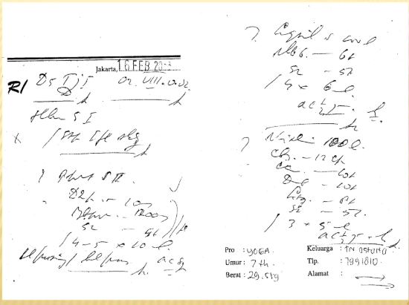
KLASIFIKASI MEDICATION ERROR
Trancribing Error
kesalahan yang terjadi dalam membaca dan menerjemahkan resep
Contoh:
1) Kesalahan karena pemantauan yang keliru
2) Kesalahan karena ROM (Reaksi Obat Merugikan)
3) Kesalahan karena interaksi obat

Slide 8
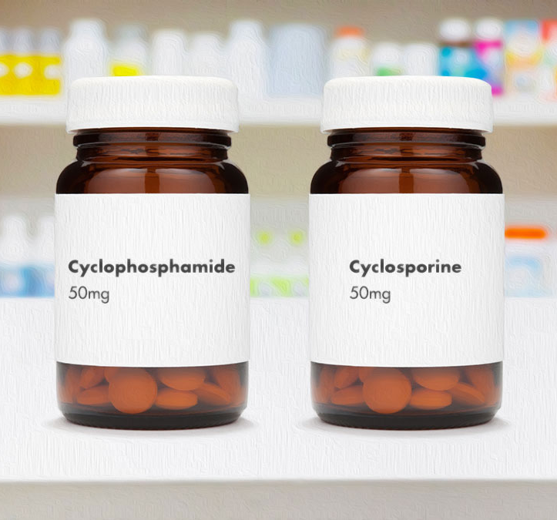
KLASIFIKASI MEDICATION ERROR
Dispensing Error
Kesalahan pada penyiapan hingga penyerahan resep oleh petugas apotek. Salah satu kemungkinan terjadinya error adalah salah dalam mengambil obat dari rak penyimpanan karena kemasan atau nama obat yang mirip atau dapat pula terjadi karena berdekatan letaknya
Penyebab:
1) Kesalahan karena bentuk sediaan
2) Kesalahan karena pembuatan/penyiapan obat yang keliru
3) Kesalahan karena pemberian obat yang rusak

Slide 9

KLASIFIKASI MEDICATION ERROR
Administration Error
Kesalahan yang terjadi pada proses penggunaan obat. Fase ini dapat melibatkan petugas kesehatan dan pasien atau keluarganya.
Contoh:
1) Kesalahan karena lalai memberikan obat
2) Kesalahan karena waktu pemberian yang keliru
3) Kesalahan karena teknik pemberian yang keliru
4) Kesalahan karena tidak patuh
5) Kesalahan karena rute pemberian tidak benar
6) Kesalahan karena gagal menerima obat

Slide 10
INSIDEN KESELAMATAN PASIEN
Keselamatan pasien didefinisikan sebagai freedom from accidental injury Accidental injury disebabkan karena error yang meliputi kegagalan suatu perencanaan atau memakai rencana yang salah dalam mencapai tujuan.

Slide 11
INSIDEN KESELAMATAN PASIEN
Kejadian Tidak Diharapkan (KTD), merupakan insiden yang mengakibatkan cidera pada pasien
Kejadian Nyaris Cidera (KNC), adalah terjadinya insiden namun belum sampai terpapar secara langsung ke pasien
Kejadian Tidak Cidera (KTC), merupakan suatu insiden yang sudah terpapar kepada pasien namun tidak menimbulkan cidera
Kejadian Potensial Cidera (KPC), adalah suatu kondisi yang sangat berpotensi untuk menimbulkan cidera, tetapi belum terjadi insiden,
Kejadian Sentinel adalah suatu KTD yang mengakibatkan kematian atau cidera yang serius pada pasien
(Kepmenkes RI, 2011)

Slide 12

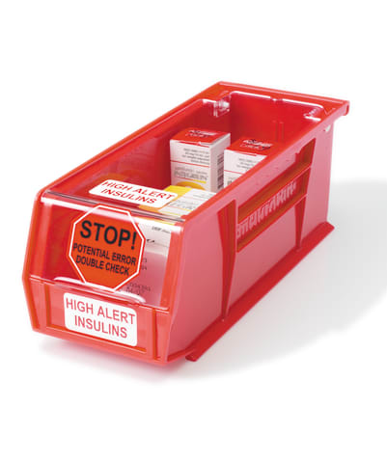
PENCEGAHAN
Persyaratan administratif (seperti nama, SIP dan alamat dokter; tanggal penulisan resep; tanda tangan/paraf dokter penulis resep; nama, alamat, umur jenis kelamin dan berat badan pasien; nama obat, potensi, dosis dan jumlah yang diminta; cara pemakaian yang jelas; informasi lainnya).
Kesesuaian farmasetika (seperti bentuk sediaan, dosis, potensi, stabilitas, inkompatibilitas, cara dan lama pemberian).
Pertimbangan klinis (seperti efek samping, alergi, interaksi, kesesuaian indikasi, dosis, pasien, dan lainlain).

Slide 13
7 BENAR Pemberian Obat
Benar Pasien
Benar Obat
Benar Dosis
Benar Rute/Cara
Benar Waktu
Benar Dokumentasi
Benar Informasi/Edukasi

Slide 14
Kewaspadaan Terhadap Obat High Alert
Rosly Zunaedi, S.Kep., Ns., M.Kep.

Slide 15
6 Sasaran Keselamatan Pasien (Patient Safety)
Kepatuhan Identifikasi Pasien
Peningatan Komunikasi Efektif
Kewaspadaan Terhadap Obat High Alert
Kepastian tepat lokasi, tepat prosedur dan tepat pasien operasi
Pengurangan resiko infeksi terkait pelayanan kesehatan
Pengurangan resiko pasien jatuh

Slide 16
PENDAHULUAN
Menurut Peraturan Menteri Kesehatan Nomor 1691/MENKES/PER/VII/2011 tentang Keselamatan Pasien Rumah Sakit berdasarkan sasaran III mengenai peningkatan keamanan obat yang perlu di waspadai (High Alert) dalam Standar SKP III, Rumah sakit mengembangkan suatu pendekatan untuk memperbaiki keamanan obat – obat yang perlu di waspadai (High Alert), bila obat – obatan menjadi bagian dari rencana pengobatan pasien, manajemen harus berperan secara kritis untuk memastikan keselamatan pasien

Slide 17
PENDAHULUAN
High Alert Medicationmerupakan obat – obat yang perlu di waspadai dan sering menyebabkan kesalahan yang serius (sentinel event).
Obat – obatan yang terlihat mirip dan terdengar mirip (Nama Obat Rupa dan Ucapan Mirip/NORUM, atau Look Alike Soun Alike/LASA ) adalah obat yang mempunyai resiko tinggi yang menyebabkan dampak tidak diinginkan (adverse outcome)

Slide 18
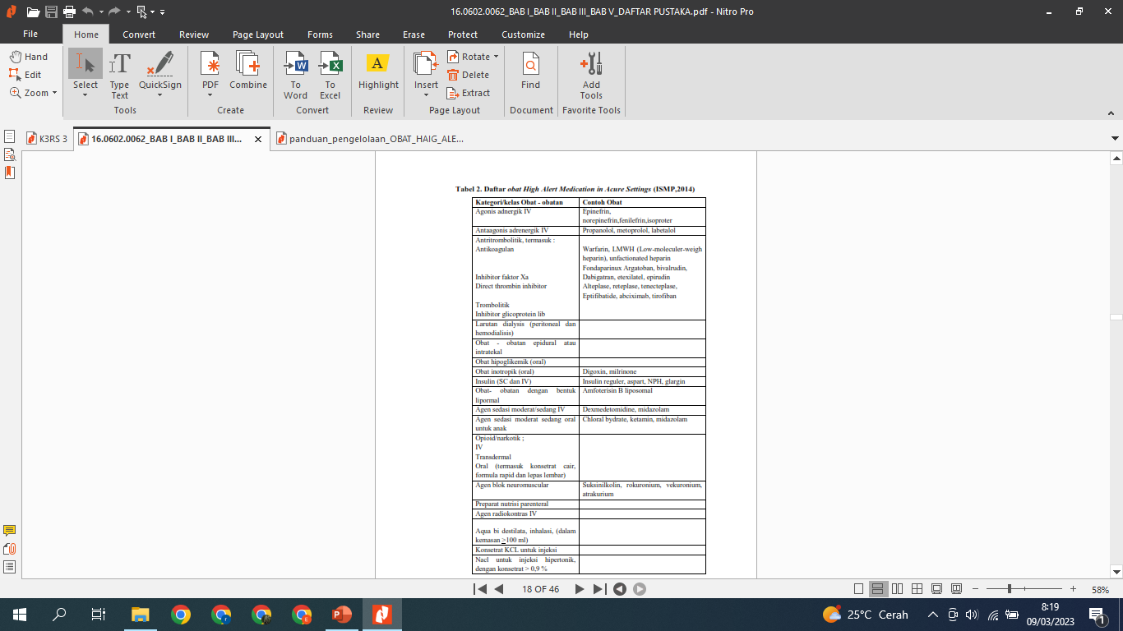
Kewaspadaan Terhadap Obat High Alert

Slide 19
Kewaspadaan Terhadap Obat High Alert
Obat yang harus diwaspadai adalah obat yang sering menyebabkan terjadi kesalahan / kesalahan serius (sentinel event) serta obat yang beresiko tinggi menyebabkan dampak yang tidak diinginkan (adverse outcome) yaitu elektrolit konsentrat + obat-obat yang terlihat mirip dan kedengarannya mirip (Nama Obat Rupa dan Ucapan Mirip/ NORUM, atau Look Alike Sound Alike/ LASA)

Slide 20
Kewaspadaan Terhadap Obat High Alert
Untuk meminimalisir kemungkinan terjadinya kesalahan dengan cara :
1) Mengurangi jumlah High Alert Medication di unit penyimpanan.
2) Mengurangi volume obat yang tersedia.
a) Melakukan pengecekan ulang / doubel cek.
b) Minimalisasi konsekuensi kesahan.
i. Membatasi akses pada High Alert Medication.
ii. Dengan memisahkan obat – obatan yang nama atau kemasan
mirip (LASA/NORUM).
(American Hospital, 2002)

Slide 21
Kewaspadaan Terhadap Obat High Alert
Obat High Alert harus disimpan di Instalasi Farmasi/Unit/Depo. Apabila rumah sakit ingin menyimpan diluar lokasi tersebut, disarankan disimpan di depo farmasi yang berada dibawah tanggung jawab apoteker (SNARS,2017)
Rumah Sakit membuat daftar semua obat High Alert dengan menggunakan informasi atau data yang terkait penggunaan obat di dalam rumah sakit, data tetang kejadian yang tidak diharapkan (adverse event) atau kejadian nyaris cedera (near miss) termasuk risiko terjadi salah pengertian tentang NORUM

Slide 22
Pengelolaan Obat High Alert
Penyimpanan obat high alert dilakukan dalam lemari penyimpan obat yang bertanda khusus (penandaan warna merah dan stiker high alert) serta tidak tercampur dengan obat lainnya dengan akses terbatas.
Penyimpanan memperhatikan standar penyimpanan obat yang baik dengan pemenuhan persyaratan penyimpanan obat antara lain: kesesuaian suhu dan keamanan dari salah guna maupun penyalahgunaan obat high alert.

Slide 23
Pengelolaan Obat High Alert
Penempatan obat high alert dalam lemari penyimpanan dengan metode FIFO (First In First Out) dan FEFO (First Expired First Out) berdasarkan urutan alfabetis (urutan abjad) dan bentuk sediaan obat dengan cara:
Untuk obat high alert yang dipersyaratkan disimpan pada suhu dingin yaitu antara 2–8℃ maka disimpan dalam lemari es (pharmaceutical refrigerator) dengan suhu terkendali.
Untuk obat high alert yang dipersyaratkan disimpan pada suhu ruangan yaitu 15–25℃ maka disimpan dalam lemari yang telah diberikan penanda khusus.

Slide 24
Pengelolaan Obat High Alert
Khusus obat high alert Golongan LASA disimpan terpisah dengan obat lainnya dengan ditempel label LASA dan high alert pada rak dan kotak penyimpanan.
Jika harus disimpan di area perawatan pasien, semua tempat penyimpanan harus diberi label yang jelas dan dipisahkan dengan obat-obatan rutin lainnya.

Slide 25
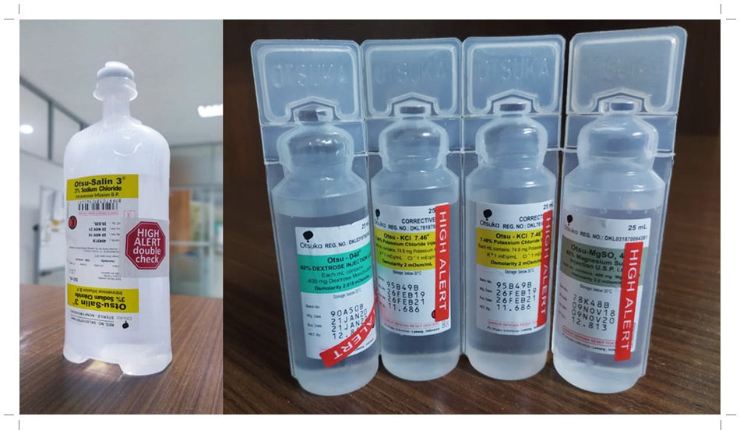

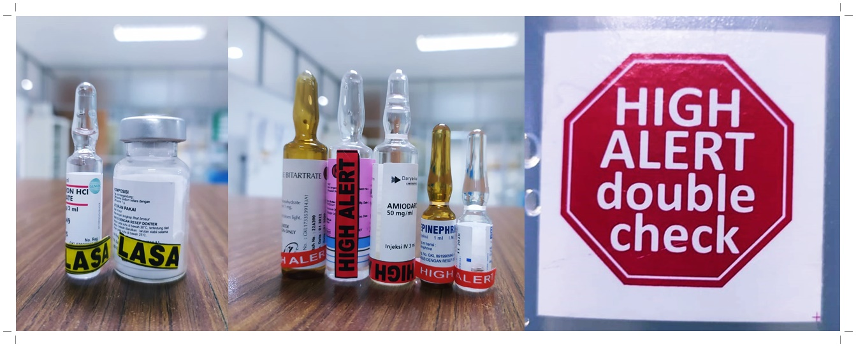
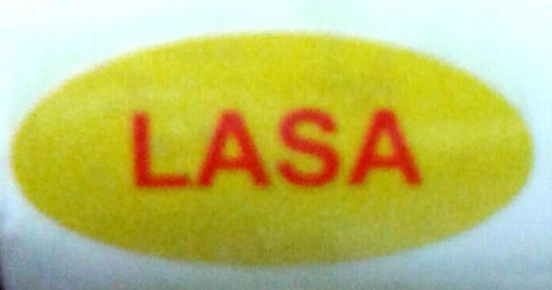
Contoh Penanda Obat

Slide 26
Remember…
Safety First!
(Enter your own creative tag line above)

